Slide 1

Process de souscription au poste de travail par le collaborateur
Direction du marché des Professionnels – Agriculture – Viticulture – Associations de Proximité
Mode de souscription simplifiée
Septembre 2023

Slide 2
Process de souscription au poste de travail par le collaborateur
Comment faire pour souscrire Pulcéo Connect ?
Avant toute souscription du produit Connect
Vérifier
  la complétude du dossier règlementaire client
  les coordonnées du signataire : n° de mobile + email
S’assurer que
  Le client détient un compte courant en €uros
  Le client possède un abonnement CE NET

Slide 3
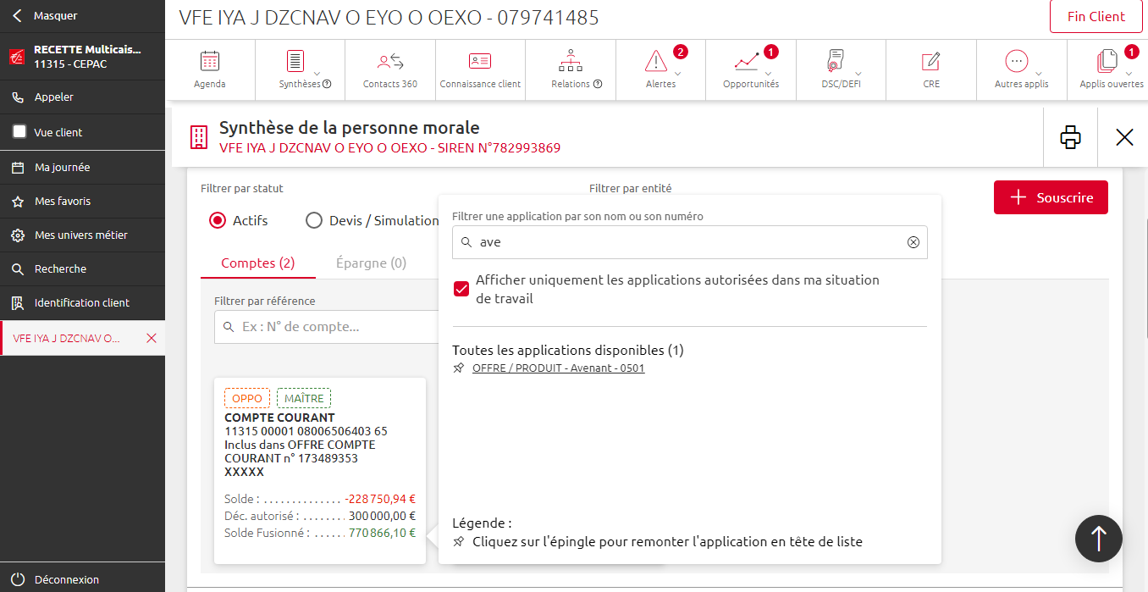
Process de souscription au poste de travail par le collaborateur
Comment faire pour souscrire Pulcéo Connect ?
N
A partir de la synthèse de notre client
La souscription se fait en passant par un avenant au forfait Libre Convergence ou à l’offre Compte courant
1
Faire un clic sur la tuile du compte courant.
2
Puis sélectionner OFFRE / PRODUIT – Avenant - 0501
1
2

Slide 4
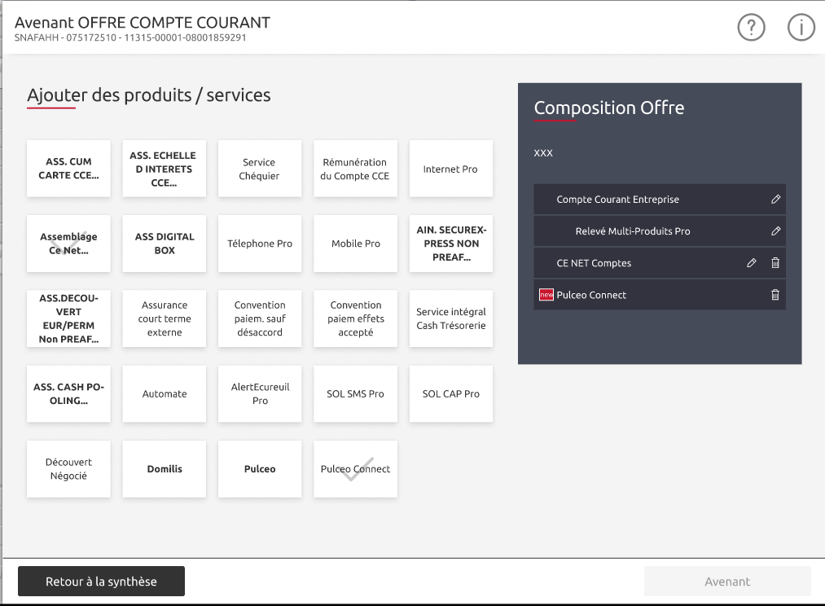

Process de souscription au poste de travail par le collaborateur
Comment faire pour souscrire Pulcéo Connect ?
N
A partir de la synthèse de notre client
3
Cliquer sur la tuile « Pulcéo Connect »
CLIENT DEMO
4
Puis sur « Avenant »
3
4

Slide 5
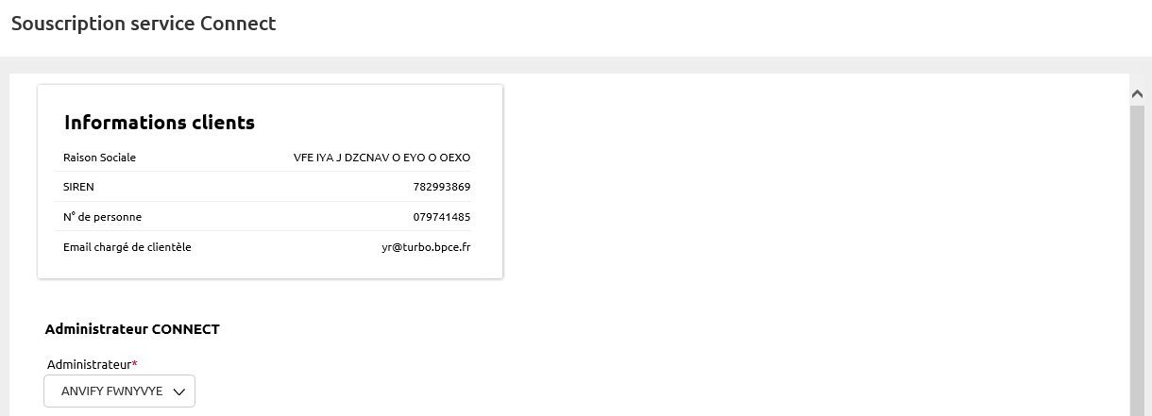
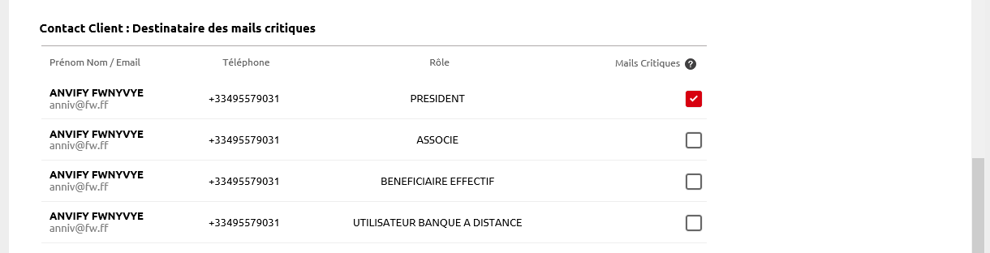
Process de souscription au poste de travail par le collaborateur
Comment faire pour souscrire Pulcéo Connect ?
N
A partir de la synthèse de notre client
5
Sélectionner l’Administrateur
Les zones suivies d’une astérisque sont à renseigner obligatoirement
AIDE
5
Si cette case est cochée, les mails d’activation de bénéficiaires , alertes de fraude, changement de droits utilisateurs seront envoyés à ce contact
6
Sélectionner les personnes concernées par l’envoi des mails

Slide 6
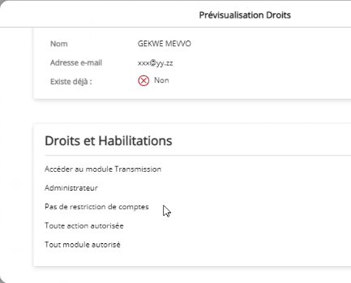
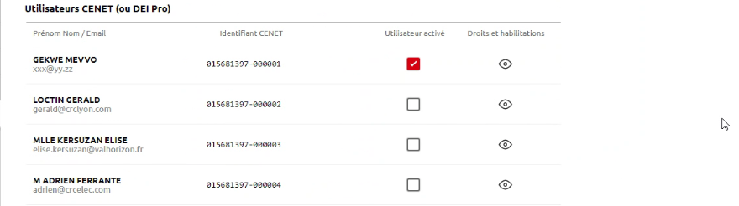
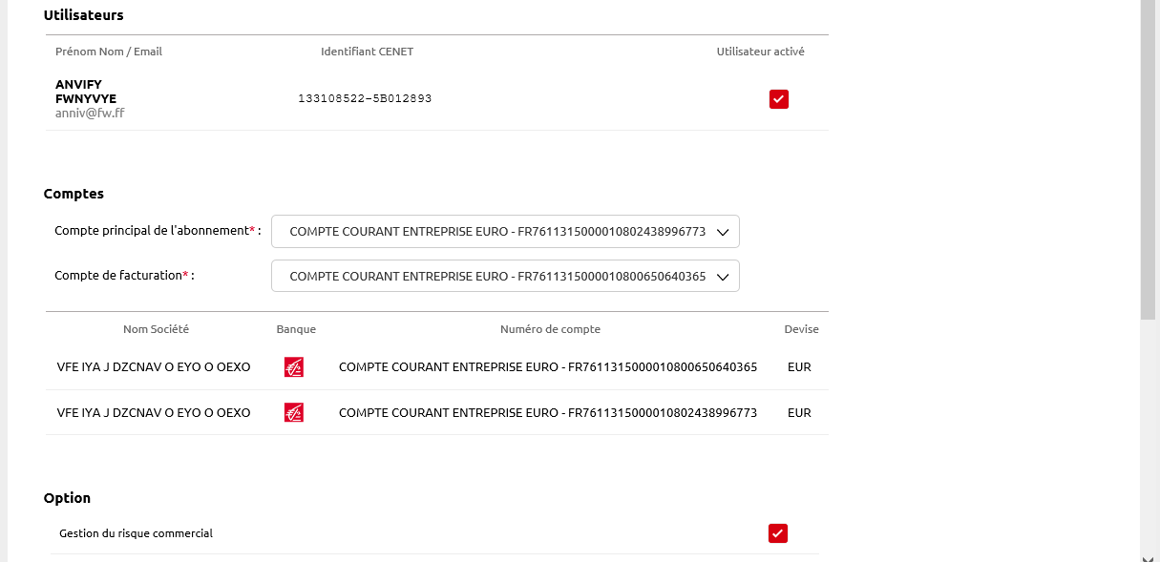
Process de souscription au poste de travail par le collaborateur
Comment faire pour souscrire Pulcéo Connect ?
N
A partir de la synthèse de notre client
7
7
Sélectionner le ou les utilisateurs qui agiront dans Pulcéo Connect et présent à l’abonnement Ce Net Comptes
L’administrateur peut décider d’octroyer ou non un utilisateur la faculté à utiliser Pulcéo Connect d’où l’existence de cette coche.
Il lui faudra aller paramétrer les habilitations dans Pulcéo Connect. (voir tutos clic ici)
Les zones suivies d’une astérisque sont à renseigner obligatoirement
8
Sélectionner le compte à débiter
8
9
Cocher si nécessaire l’option concernant la gestion du risque commercial
9

Slide 7
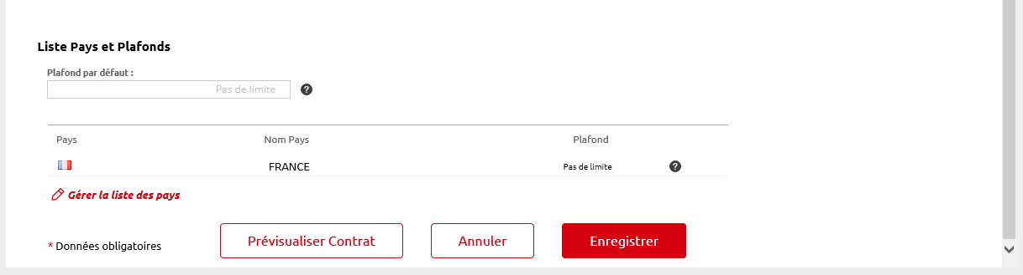
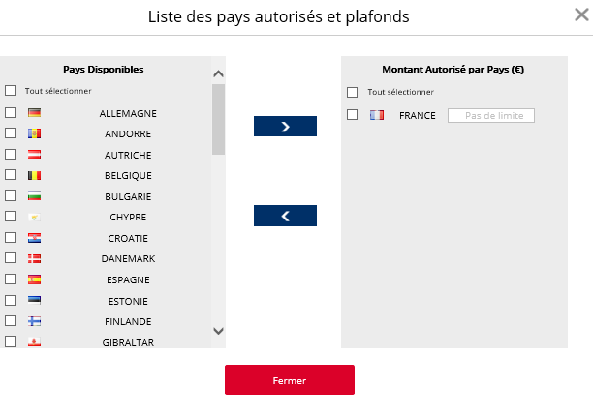
Process de souscription au poste de travail par le collaborateur
Comment faire pour souscrire Pulcéo Connect ?
N
Ce montant s’appliquera par défaut à tous les pays autorisés. Plafond s’appliquant pour ce(s) pays et n’excluant pas l’application de plafonds potentiellement inférieurs définis par au niveau des établissements teneurs des comptes du client et qui bloqueraient alors le virement à son niveau
A partir de la synthèse de notre client
AIDE
10
Pour gérer la liste des Pays Cliquer sur
13
11
Faire passer les Pays autorisés de la gauche vers la droite au moyen de la flèche
10
15
14
12
Indiquer le montant s’il y a lieu
Plafond s’appliquant pour ce(s) pays et n’excluant pas l’application de plafonds potentiellement inférieurs définis par au niveau des établissements teneurs des comptes du client et qui bloqueraient alors le virement à son niveau
Cliquer pour ajouter des pays destinataires de virement
13
Si vous alimentez le plafond par défaut avant d’ouvrir la gestion de la liste pays c’est celui-ci qui apparaitra par défaut au niveau du et qui s’appliquera
11
12
12
14
Cliquez sur
15
Vous pouvez prévisualiser le contrat (voir en annexe)

Slide 8
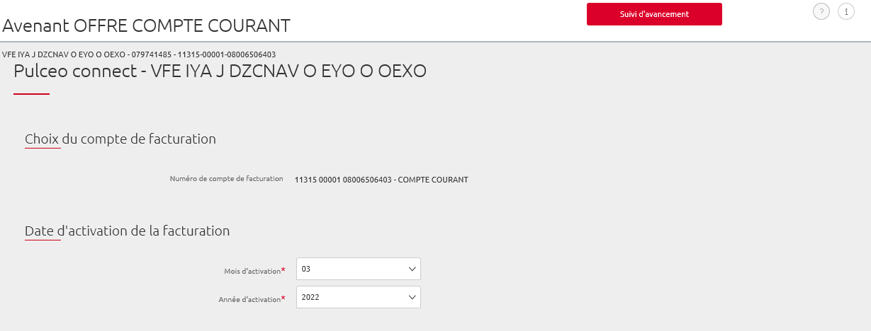
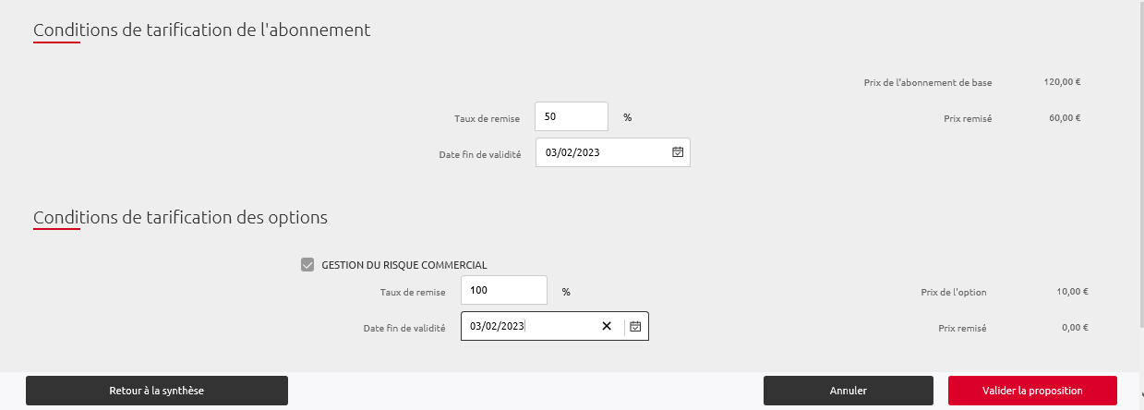
Process de souscription au poste de travail par le collaborateur
Comment faire pour souscrire Pulcéo Connect ?
N
A partir de la synthèse de notre client
La personnalisation de la tarification
16
Mettre ici la date de début de facturation
La date d'activation ne peut pas être supérieure à 3 mois par rapport à la date de souscription
16
17
Si besoin indiquez ici le taux de remise à appliquer à l’abonnement et la fin de validité de cette remise
18
Si besoin indiquez ici le taux de remise à appliquer à la gestion du risque commercial et la fin de validité de cette remise
17
19
Valider la proposition
18
19

Slide 9
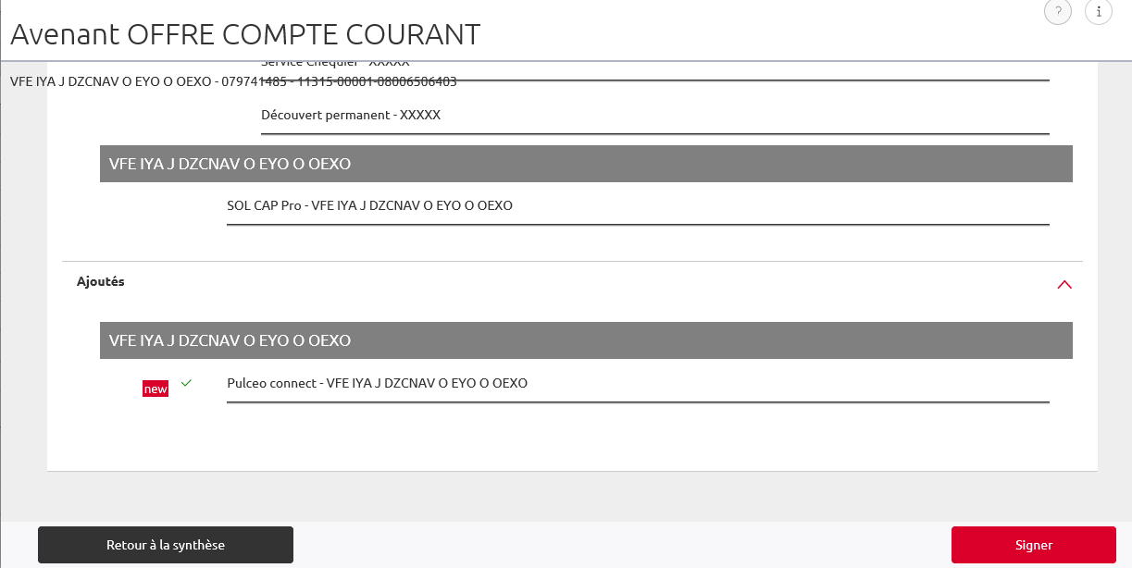
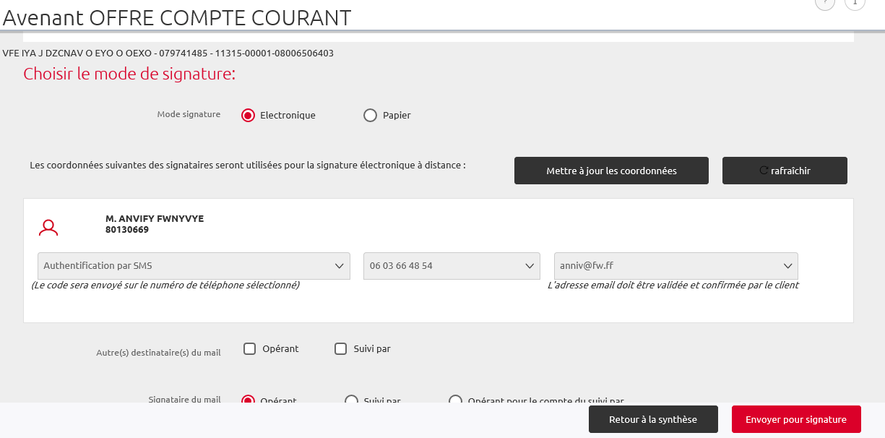

Process de souscription au poste de travail par le collaborateur
Comment faire pour souscrire Pulcéo Connect ?
N
A partir de la synthèse de notre client
Le récapitulatif de l’offre
20
Vérifier que le produit est présent
21
Cliquer sur signer
20
21
La signature
24
22
Vérifier les informations
23
Envoyer pour signature
22
Il existe un mode de signature papier qu’il faut éviter dans la mesure du possible.. Voir FOCUS page 12.
24
23

Slide 10
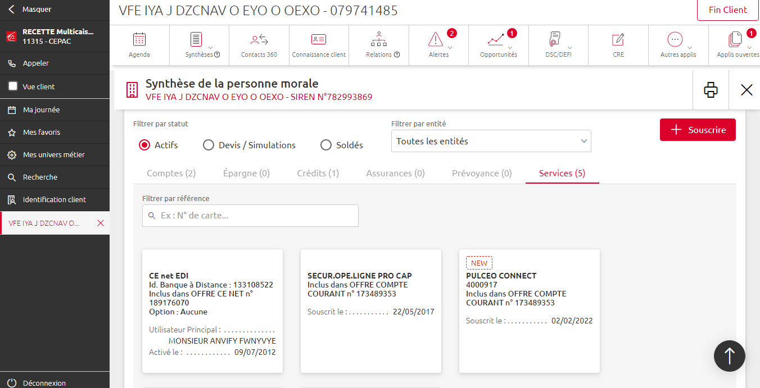
Process de souscription au poste de travail par le collaborateur
Comment faire pour souscrire Pulcéo Connect ?
N
A partir de la synthèse de notre client
Le Retour à la synthèse
20
On constate La présence de la tuile sur la synthèse du client
20

Slide 11
Process de souscription au poste de travail par le collaborateur
Comment faire pour souscrire Pulcéo Connect ?
Après la signature du client en signature électronique
A réception des retours de signature électronique du client, l’activation du service CONNECT dans TURBO est automatique.
Afin de sécuriser la souscription au service Connect, des mails d’activation sont envoyés à chaque utilisateur afin d’activer leur accès au service.

Slide 12

Process de souscription au poste de travail par le collaborateur
Comment faire pour souscrire Pulcéo Connect ?
Après la signature du client FOCUS signature papier
Si vous optez pour la signature papier cela nécessitera que notre service EDI aille valider cette signature dans l’outil d’administration de PULCEO Connect. Pour ce faire, il faut saisir une prestation Myflow (voir annexe 2). Sans cette étape la plateforme fonctionnera mais sera supprimé au bout de 40 jours.
Afin de sécuriser la souscription au service Connect, des mails d’activation sont envoyés à chaque utilisateur afin d’activer leur accès au service.

Slide 13



Process de souscription au poste de travail par le collaborateur
Le parcours de souscription suite et fin
N
Une fois le contrat signé et pour sécuriser l’activation du contrat nous vous proposons de faire intervenir nos CIF pour une prise de contact avec le client. Il vous faudra définir avec lui le créneau privilégié d’appel.
Vous transmettez au client le mail prévu à cet effet l’informant de la prise de contact prochaine par un Expert pour l’accompagner dans la découverte de l’outil.
Vous définissez avec lui le créneau de prise de contact à privilégier (jour, créneau horaire, tél…)
Vous faites parvenir au CIF le mail destiné à transmettre les coordonnées client et le créneau défini.
Les CIF appellent le client pour lui présenter Pulceo Connect et répondre à ses questions.
Le client vient de signer son contrat
Mail CIF :
Mail client :
À adresser à
CEGEE-B-DEVELOPPEMENT-FLUX [CEGEE]
Les modèles de mails sont disponibles sous BDD part/pro – Banque à distance – Pulceo Connect

Slide 14
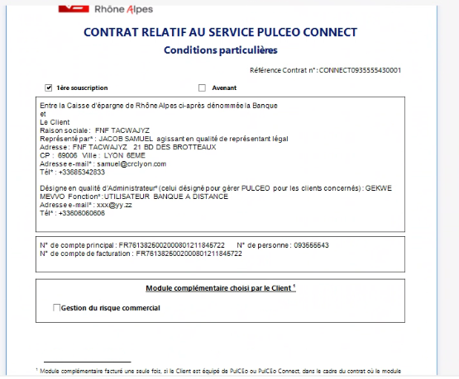
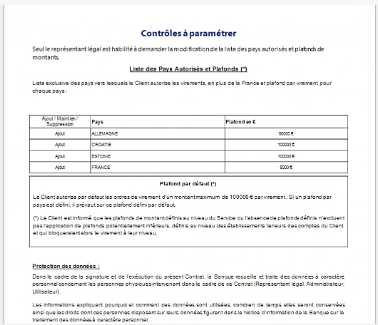
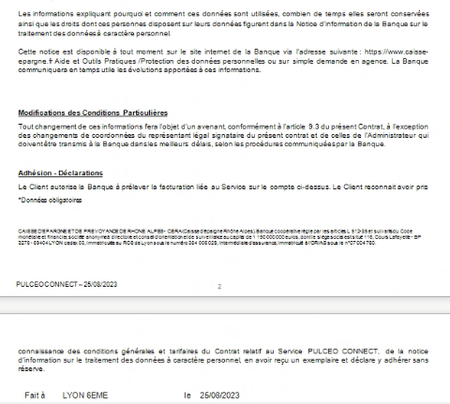
Process de souscription au poste de travail par le collaborateur
Annexe
Exemplaire d’un contrat

Slide 15


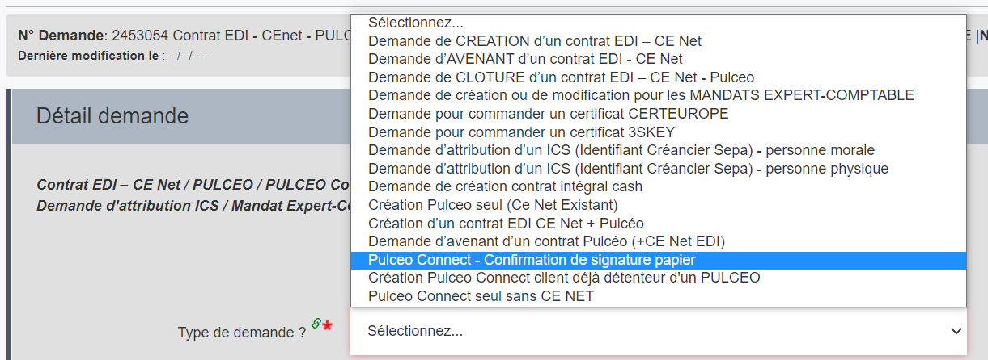
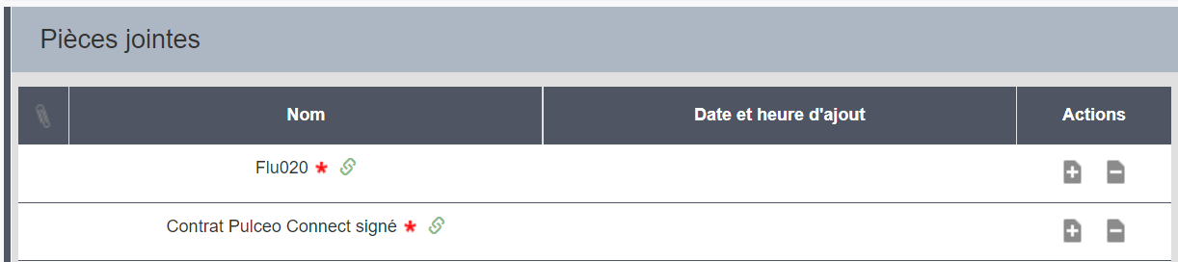
Process de souscription au poste de travail par le collaborateur
Annexe 2 Détail de la saisie dans Myflow en cas de signature papier
Etape 1 : sélectionner le bon sous domaine et la bonne prestation
Etape 2 : sélectionner la Confirmation de signature papier
Etape 3 : Insérer le contrat Pulcéo Connect signé dans les pièces obligatoires.
Le flu020 est un document BDR : Scanner une page blanche

